Slide 1
Diseño de soluciones digitales
Es momento de crear una solución a medida
Para eso vamos a elegir una problemática o tema a abordar
¿Qué componentes sabemos conectar y programar?
¿Con qué o con quién va a interactuar nuestro prototipo?
¿Cómo queremos que se vea nuestro prototipo?
Estas primeras preguntas nos van a ayudar a definir qué sensores y qué actuadores utilizaremos para llegar a una solución a medida.

Slide 2
¡A completar!
Problemática
Integrantes
Este módulo está pensado para la gente que necesita una silla de ruedas y recién puede pagar una silla de ruedas común.
Thiago Gabriel Intili
Nazareno Montiel
Marlon Gandolfi
Agustin Salas Lopez
Mateo Viotti
Discapacidades (en este caso, inmovilidad de las piernas)
Solución
Ayuda a la gente que necesita una silla de ruedas motorizada pero no le alcanza la plata o directamente, para gente en la misma situación pero que no es que la necesite sino le sirve para no tener que esforzarse al moverse.

Slide 3
Funciones a cumplir
Una vez definido el tema a abordar llega el momento de listar componentes
Por ejemplo:
“Sistema de temperatura en sala de máquinas”
Función principal:
Para el funcionamiento correcto de las máquinas es necesario que la temperatura del ambiente no sobrepase los 27 grados
Necesidades básicas:
Generar alertas audiovisuales para dar aviso a supervisor de planta

Slide 4
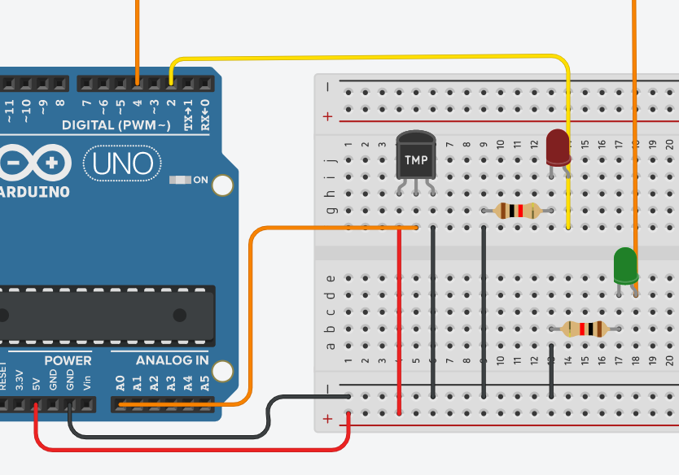
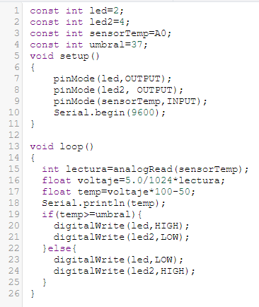
Importante
Todos los grupos se van a dividir en dos
Diseño
Programación
Quienes se encargarán de desarrollar el esquema de conexiones (tinkercad)
Quienes se encargarán de desarrollar el código para que todo funcione. (IDE Arduino)

Slide 5
¡A ponernos de acuerdo!
Integrantes a cargo del diseño:
Integrantes a cargo de la programación:
Nombres y apellidos:
Marlon Gandolfi
Agustin Salas
Nombres y apellidos:
Thiago Intili
Mateo Viotti

Slide 6
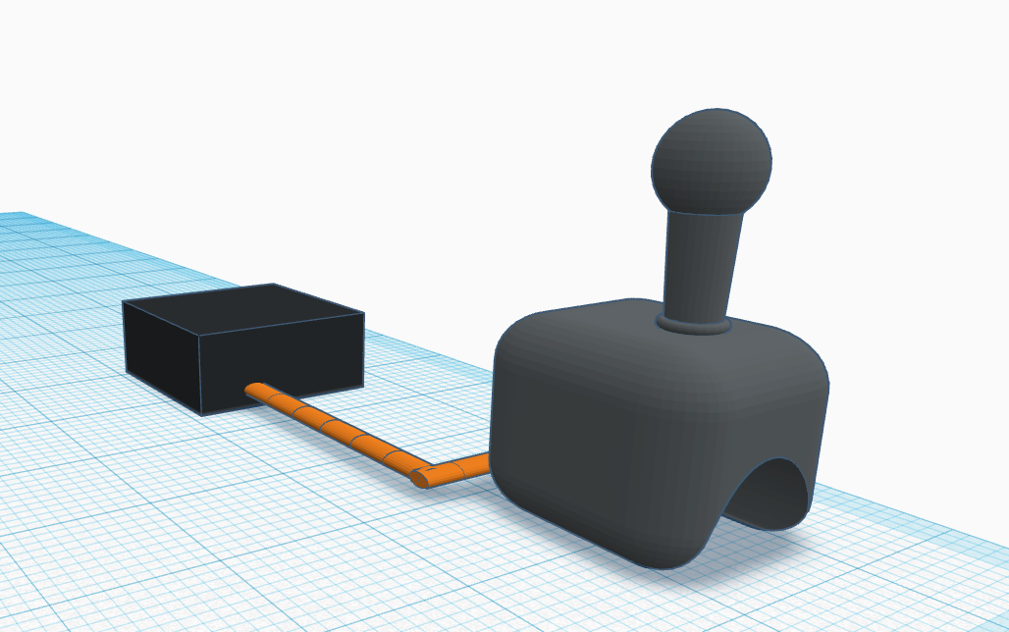
¡A completar!
¿Dónde estará montado el prototipo?
Nombre: Chipti
Descripción: estará montado en la parte de abajo del asiento y luego los steppers estarán en los ejes de las ruedas, los servos en las ruedas delanteras direccionales y el control (potenciómetro [para los lados] y botones [adelante y atrás]) en los apoyabrazos
Foto
Necesidades básicas
Descripción:
Arduino UNO
Bateria 9v
Protoboard
2 servomotores
2 motores paso a paso
Potenciómetro
2 botones

Slide 7
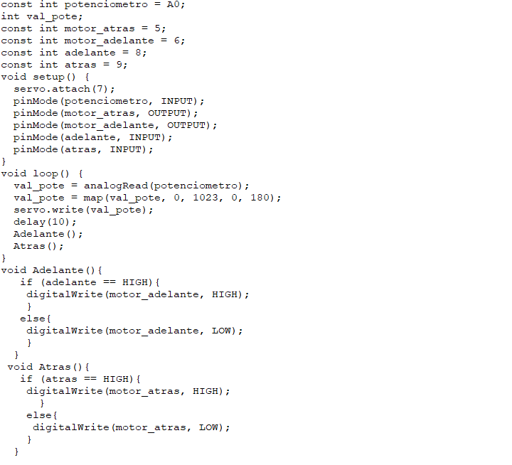
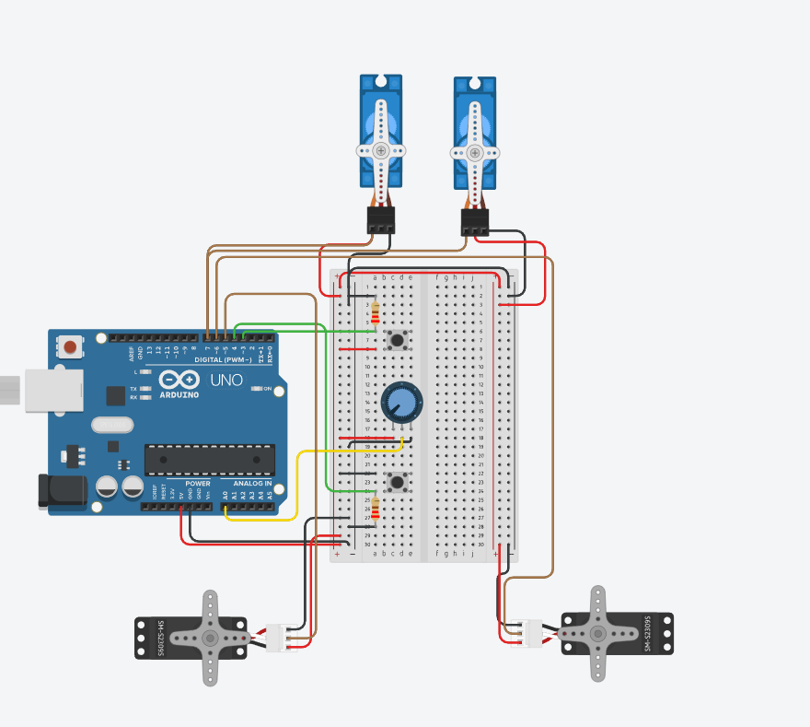
Pantalla inicial:
Incluir funciones básicas.
Programación
Diseño

Slide 8
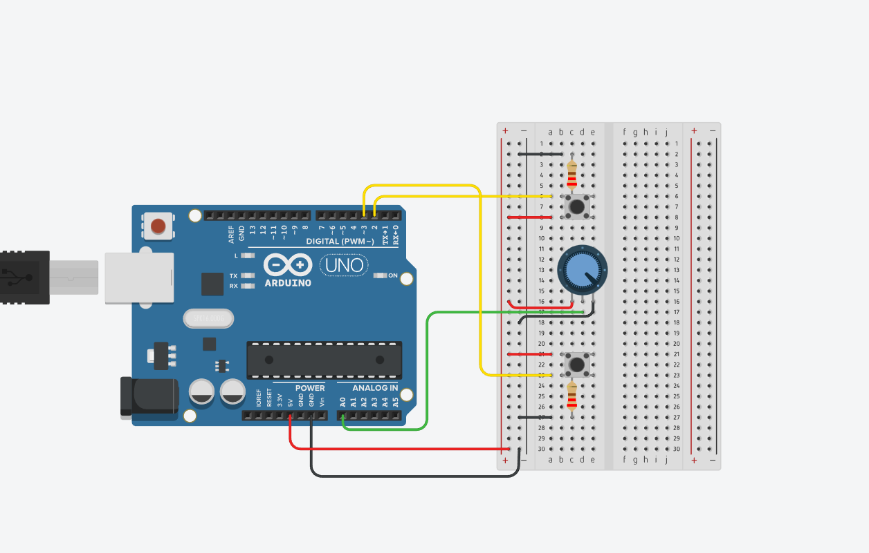
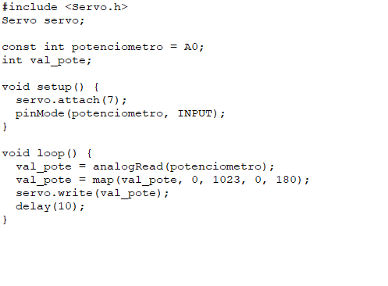
Potenciómetro:
¿Es solo una opción? ¿Tiene más opciones dentro? ¿Usa condicionales? ¿Funciones?
Diseño
Programación
Foto

Slide 9
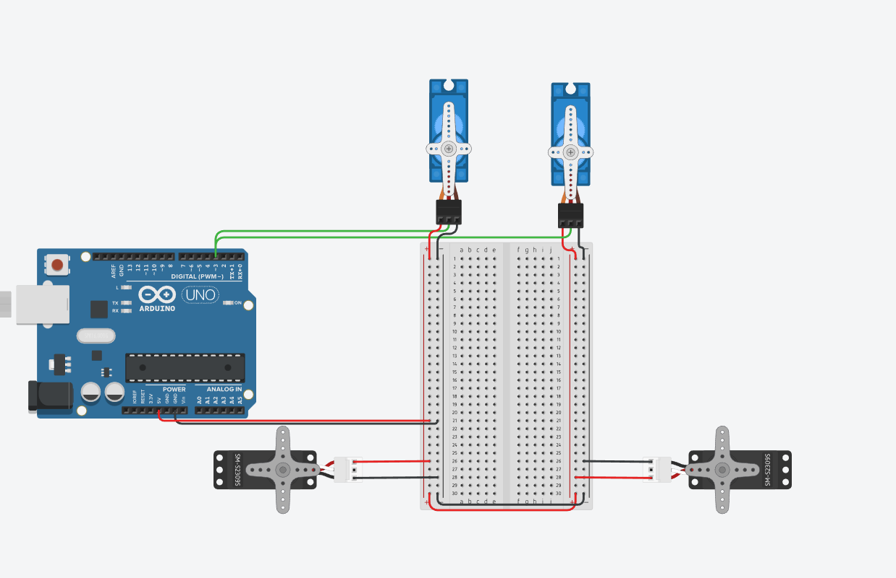
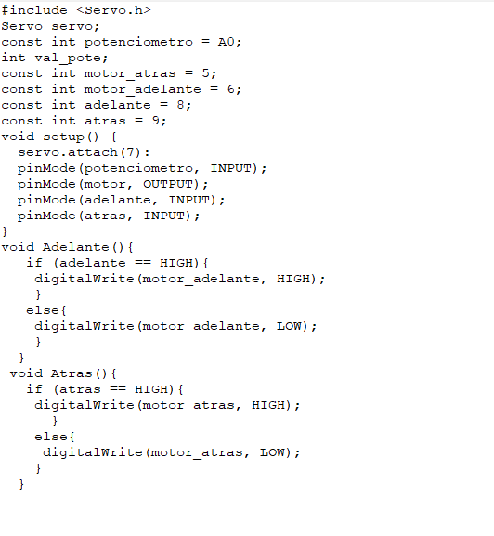
Servomotores:
¿Es solo una opción? ¿Tiene más opciones dentro? ¿Usa condicionales? ¿Funciones?
Programación
Diseño
Foto

Slide 10
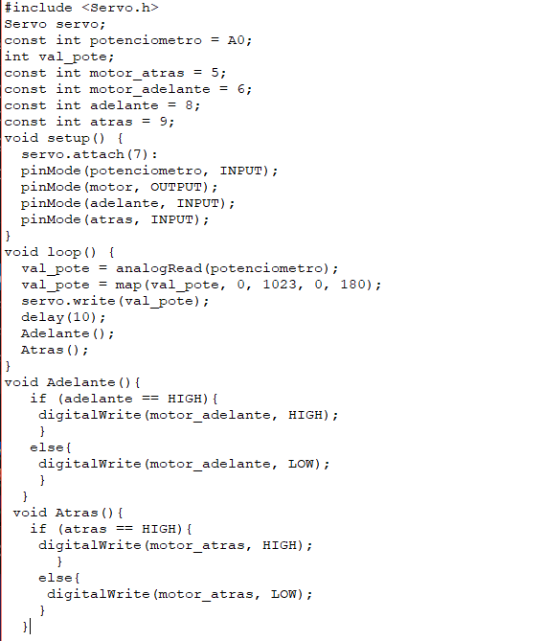
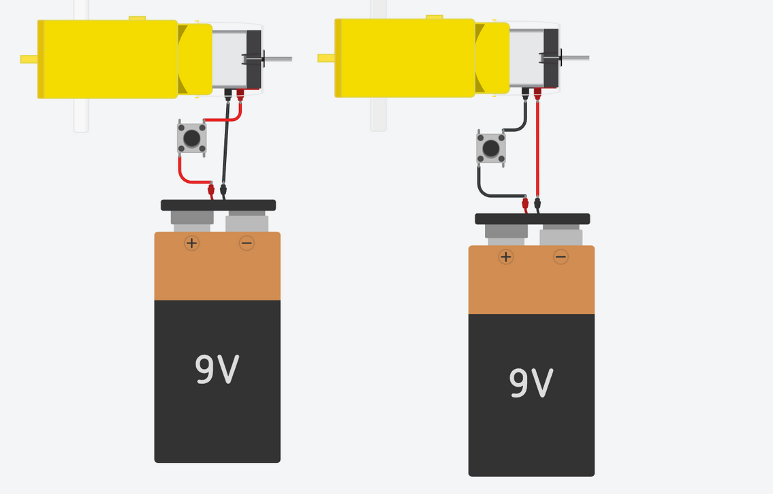
¿Es solo una opción? ¿Tiene más opciones dentro? ¿Usa condicionales? ¿Funciones?
Función principal:
Programación
Diseño

Slide 11
Diseño 3D
Una vez realizado nuestro prototipo podemos preguntarnos:
¿Cómo nos gustaría que se viera el prototipo por fuera?
¿Qué forma y color queremos que tenga?
¿Podemos crear un diseño que contenga el prototipo en su totalidad?
¿Podemos realizar algún diseño que contenga alguna de las partes en particular?

Slide 12
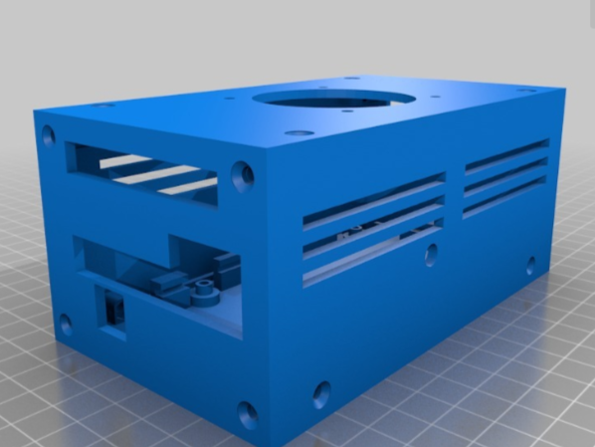
Diseño 3D
El diseño 3D del prototipo será realizado en conjunto por todxs lxs integrantes.
El diseño deberá contener el prototipo o sus partes. Es posible realizar un diseño que contenga todas las piezas (carcasa) o diseños separados para las piezas según creamos conveniente.

Slide 13
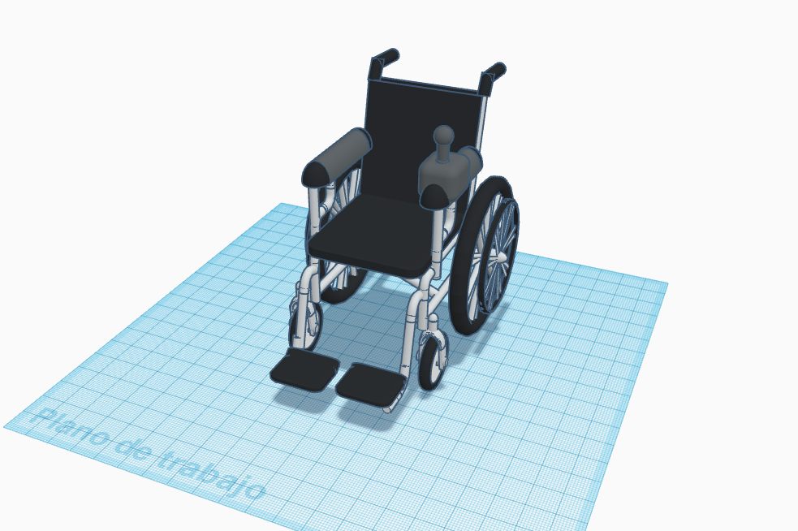
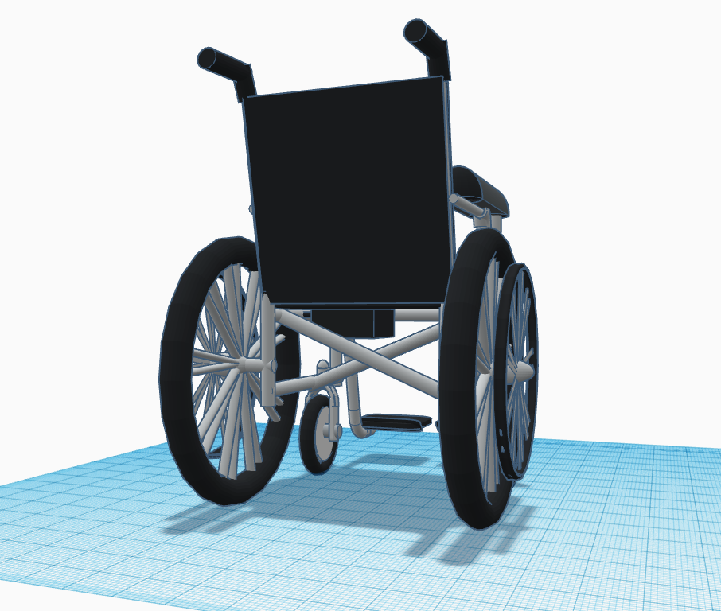
Diseño 3D:
¿Realizamos uno o más diseños? ¿Realizamos un diseño general? ¿Realizamos un diseño para alguna/as piezas en particular?
Diseño
Foto
Foto

